Slide 1
Perancangan Sistem Resep Masakan Berbasis Web
Khumairoh Silviani
202310011

Slide 2
Bisnis Proses
01
User dapat mengakses menu Home, Menu & Resep dan About tanpa harus melakukan login.
02
User dapat membuat menu resep baru. Namun user harus melakukan login
terlebih dahulu, jika ingin membuat resep baru.
03
User harus mempunyai akun untuk mengakses form resep. Jika tidak memiliki akun user harus melakukan registrasi akun pada website Cuki.

Slide 3
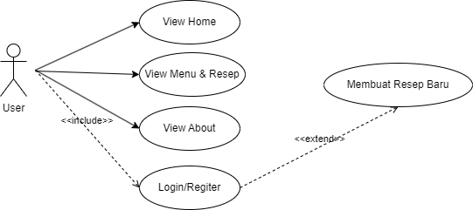
Use Case Diagram

Slide 4
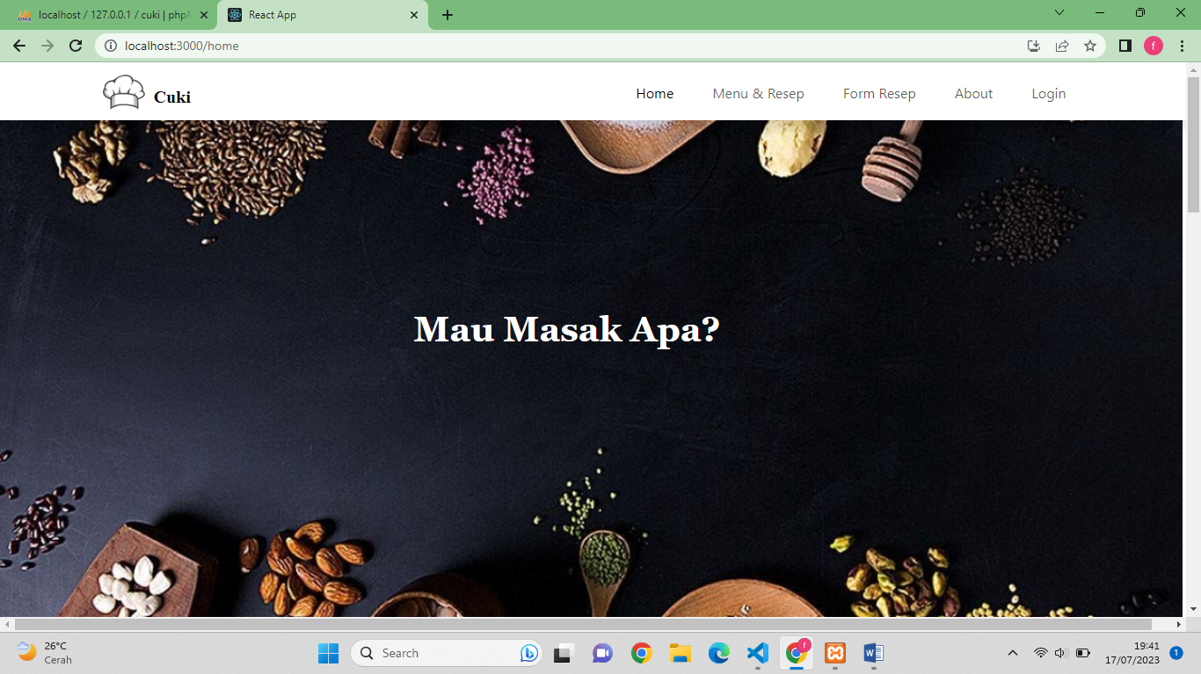
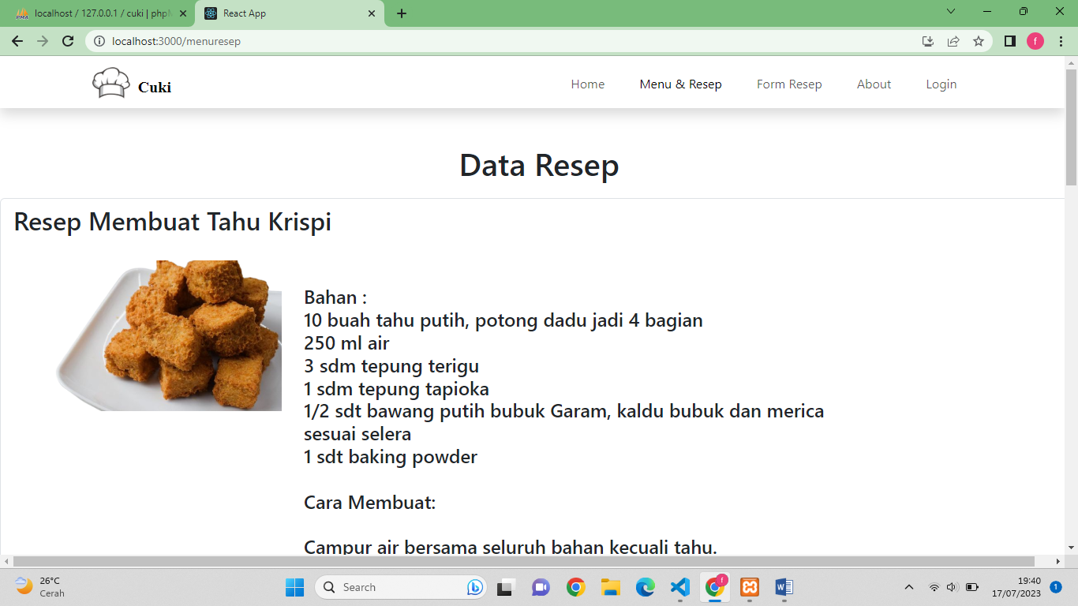
Mockup

Slide 5
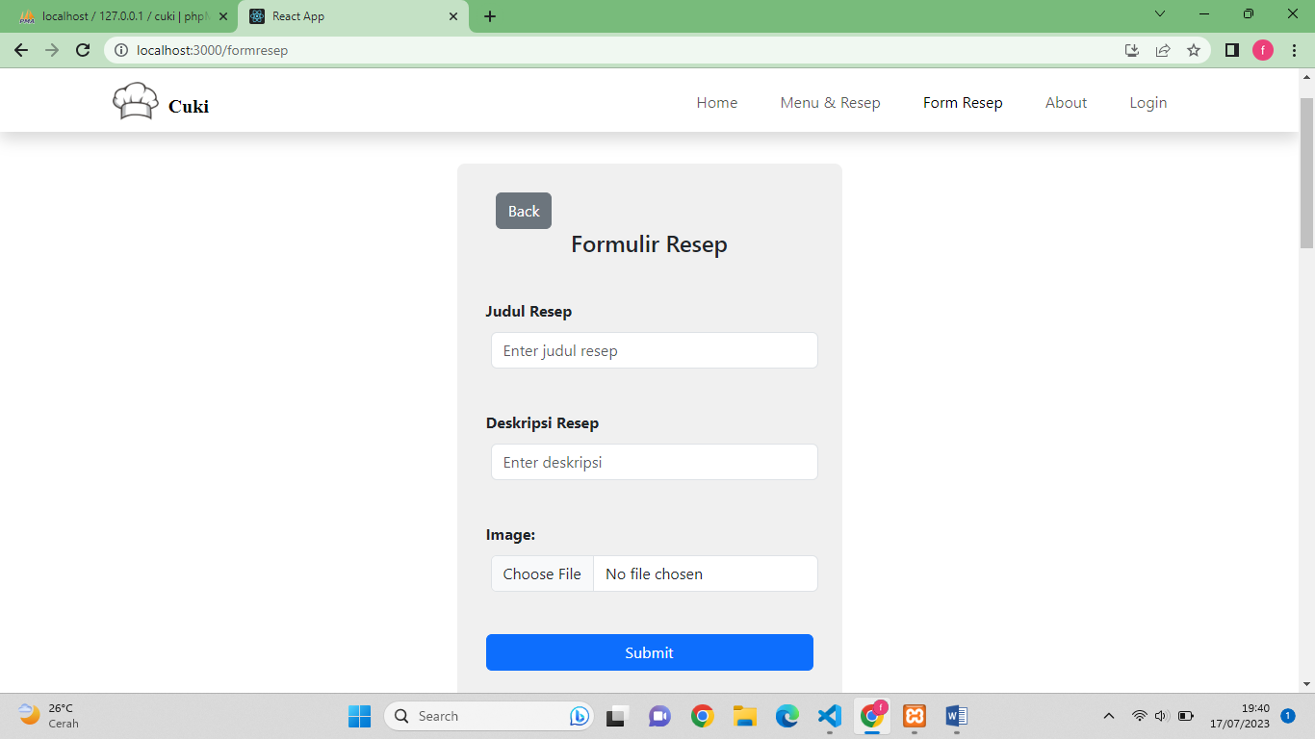
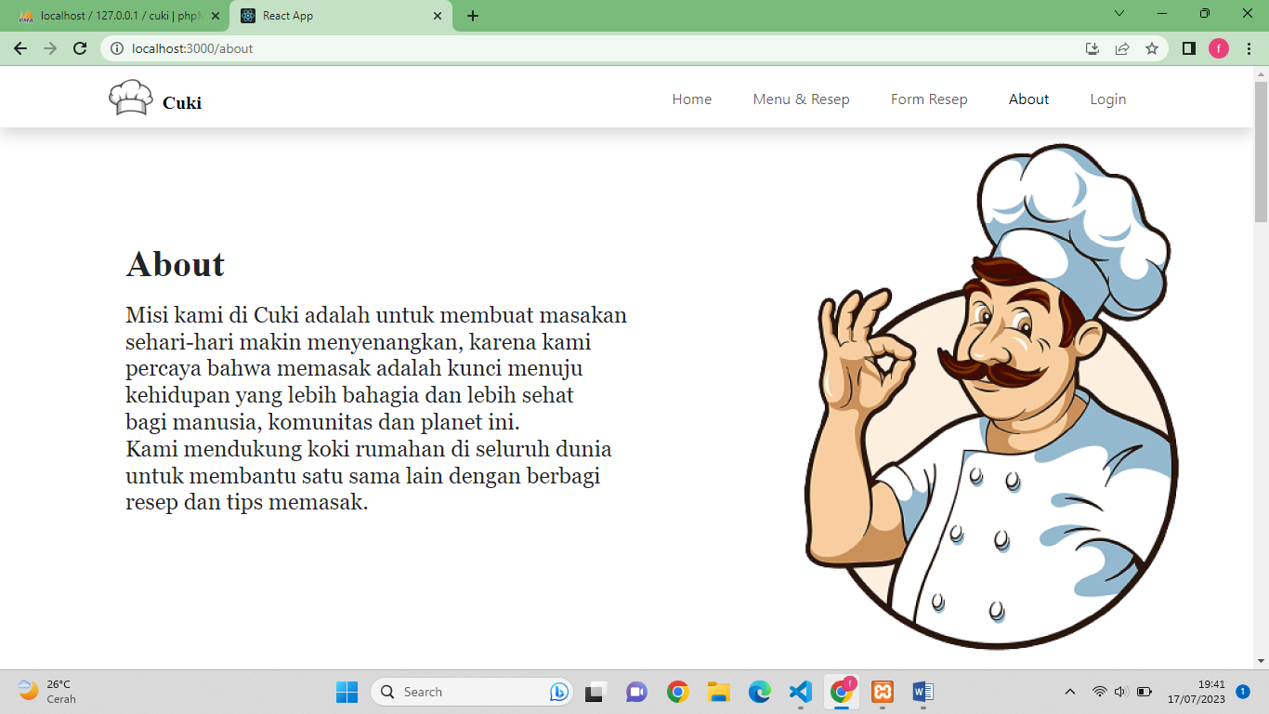
Mockup

Slide 6
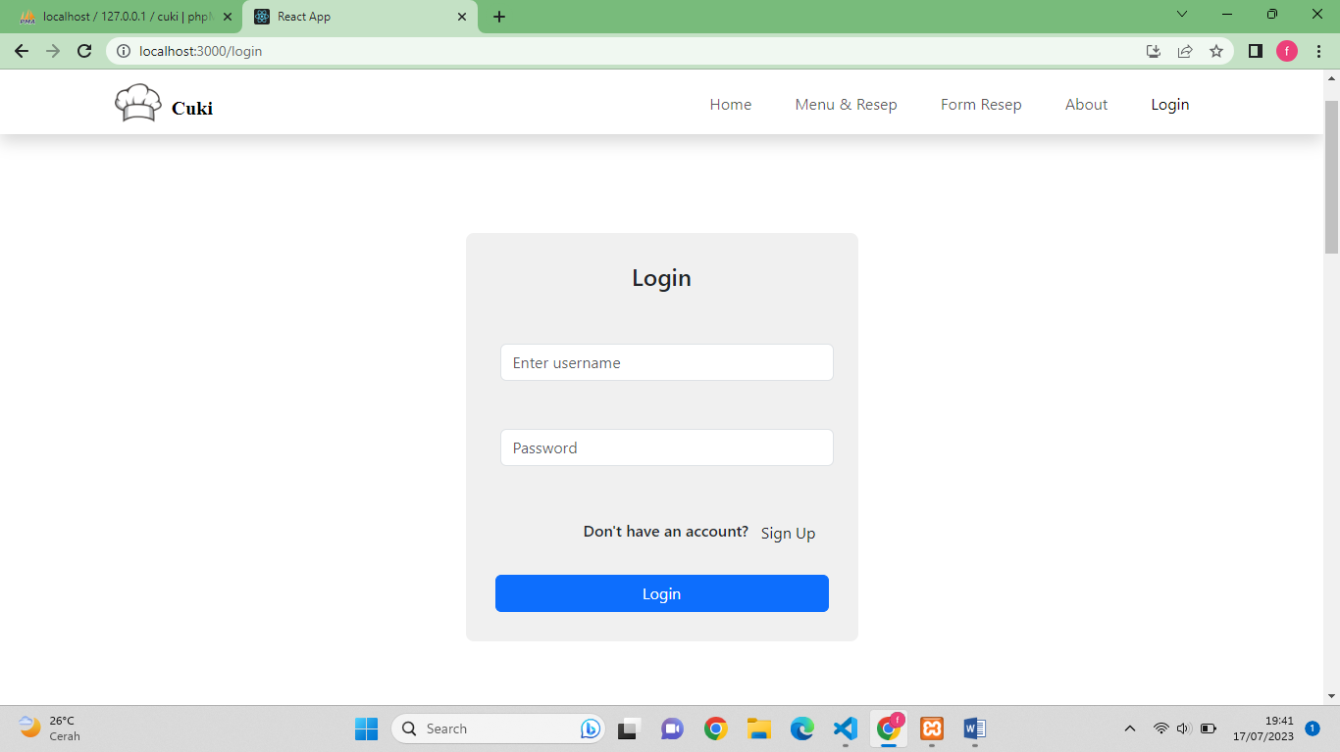
Mockup

